Slide 1
第四章 二元关系和函数
§4.1 集合的笛卡尔积与二元关系
§4.2 关系的运算
§4.3 关系的性质
§4.4 关系的闭包
§4.5 等价关系和偏序关系
§4.6 函数的定义和性质
§4.7 函数的复合和反函数

Slide 2

§4.1 集合的笛卡尔积与二元关系
一、二元关系的概念
有序对（序偶）：由两个元素x 和y 按一定顺序排成
的二元组。记作：< x, y >。其中x是它的第
一元素，y是它的第二元素。
如平面直角坐标系点的坐标。
特点：(1)当x ≠ y 时，< x, y > ≠ < y, x >
(2) < x, y > = < u, v > 当且仅当x = u, y = v
(1)(2)说明有序对区别于集合。

Slide 3
一、二元关系的概念（续）
n 元有序对：第一元素是一个n –1元有序对的有序对。
记作：< x₁, x₂, … , x_{n} >。
即< x₁, x₂, … , x_{n} > = << x₁, … , x_{n-1} >, x_{n} >
笛卡尔积：设A、B为两集合，以A中元素为第一元
素，B中元素为第二元素构成的二元有
序对的全体叫做A和B的笛卡儿积。
记作：A × B
符号化 A × B = { < x, y > | x∈A ∧ y∈B }

Slide 4
一、二元关系的概念（续）
例1：设A = { a, b }，B = { 0, 1, 2 }，求A × B，B × A。
解：由笛卡尔积的定义知
A × B = { < a, 0 >, < a, 1 >, < a, 2 >,
< b, 0 >, < b, 1>, < b, 2> }
B × A = { < 0, a >, < 0, b >,
< 1, a >, < 1, b >,
< 2, a >, < 2, b> }
一般地，若|A| = m, |B| = n, 则|A × B| = |B × A| = mn

Slide 5
一、二元关系的概念（续）
笛卡尔积运算的性质：
(1) 如果A, B中有一个空集，则笛卡儿积是空集，
即：∅ × B = A × ∅ = ∅
(2) 当A ≠ B，且A, B都不是空集时，有A × B ≠ B × A,
即笛卡尔积不满足交换律。
(3) 当A, B, C都不是空集时，有(A × B) × C ≠
A × ( B × C)，即笛卡尔积不满足结合律。

Slide 6
一、二元关系的概念（续）
(4)笛卡尔积运算对∪或∩运算满足分配律，
即A × (B∪C) = (A × B)∪(A × C)
(B∪C) × A = (B × A)∪(C × A)
A × (B∩C) = (A × B)∩(A × C)
(B∩C) × A = (B × A)∩(C × A)
证明：< x, y > ∈ (B∪C) × A
⇔ x∈B∪C ∧ y∈A
⇔ ( x∈B ∨ x∈C ) ∧ y∈A
⇔ ( x∈B ∧ y∈A ) ∨ ( x∈C ∧ y∈A )
⇔ ( < x, y >∈ B × A ) ∨ ( < x, y >∈ C × A )
⇔ < x, y >∈(B × A)∪(C × A)

Slide 7
一、二元关系的概念（续）
例2：设A = {1, 2}，求P (A) × A。
解： P (A) × A
= { ∅, {1}, {2}, {1, 2} } × {1, 2}
= { <∅, 1>, <∅, 2>, <{1}, 1>, <{1}, 2>, <{2}, 1>,
<{2}, 2>, < {1, 2}, 1>, < {1, 2}, 2> }
推广：n阶笛卡尔积
A₁ × A₂ × … × A_{n}
= {<x₁, x₂, … , x_{n} > | x₁∈A₁ ∧ x₂∈A₂ ∧ … ∧ x_{n}∈A_{n} }

Slide 8
一、二元关系的概念（续）
二元关系是指在集合中两个元素之间的某种相关性.
例如:家庭成员集合{a,b,c,d}上的父子关系.
R={<a,c>,<a,d>}.
二元关系的数学定义：如果一个集合为空集或者它
的元素都是二元有序对，则这个集合
称为一个二元关系，记作：R
如果< x, y > ∈ R ，记作 x R y
如果< x, y > ∉ R ，记作 x R y

Slide 9
一、二元关系的概念（续）
从A到B的二元关系：设A、B为集合， A × B的任何 子集所定义的二元关系叫做从A到B的二元关系。
设A={a,b,c}代表三个人的构成的集合
B={1,2,3,4}代表四项工作构成的集合
若a从事工作1,b从事工作2,c从事工作3,则人从事工
作之间的关系可以表示为:
R={<a,1>,<b,2>,<c,4>} 为A到B的二元关系之一

Slide 10
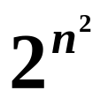
特别地，若A = B，叫作A上的二元关系。
例如: 家庭成员集合A={a,b,c,d}上的成员分别代表父、母、兄、弟，则该集合上的各种关系为：
父子关系：{ <a,c>,<a,d> }.
母子关系： { <b,c>,<b,d> }.
兄弟关系： 。。。夫妻关系。。。 都是A上的二元关系
若|A| = n，则|A × A| = n² ， A × A的所有子集有 个，
因此， A上有 个不同的二元关系。

Slide 11
一、二元关系的概念（续）
A的3种特殊关系：空关系，全域关系E_{A}，恒等关系I_{A}
空关系即空集∅
全域关系E_{A} = { < x, y >| x∈A ∧ y∈A }= A × A
恒等关系I_{A} = { < x, x >| x∈A}
例3：设A = {a, b}，写出P(A)上的包含关系R ⊆ 。
解：P(A) = { ∅, {a}, {b}, {a, b} }
R = { <∅, ∅>, <∅, {a}>, <∅, {b}>, <∅, {a, b}>,
<{a}, {a}> <{a}, {a, b}>, <{b}, {b}>,
<{b}, {a, b}>, <{a, b}, {a, b}> }

Slide 12
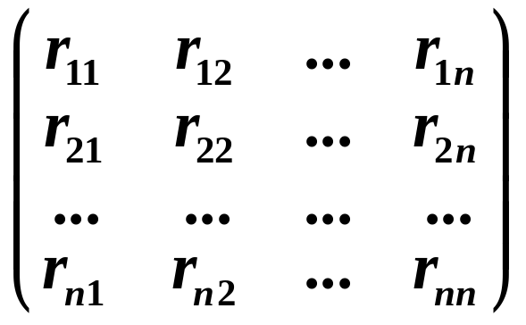
二、二元关系的表示方法
1、关系矩阵
设A = { x₁, x₂, …, x_{n} }，R是A上的关系，
1 若x_{i} R x_{j}
令 (i, j = 1, 2, … , n)
r_{ij} =
0 若x_{i} R x_{j}
则( r_{ij} )_{n×n} = 是R的关系矩阵

Slide 13
二、二元关系的表示方法（续）
2、关系图
以V = A = { x₁, x₂, …, x_{n} }为顶点的集合，以
E = { < x_{i}, x_{j} > | x_{i} ∈A ∧ x_{j} ∈A ∧ x_{i} R x_{j}}为有向边的
集合，组成的有向图G = < V, E >。
例如：{x1,x2,x3}上的关系R={<x1,x2>,<x1,x3>}
x₁
x₂
x₃

Slide 14
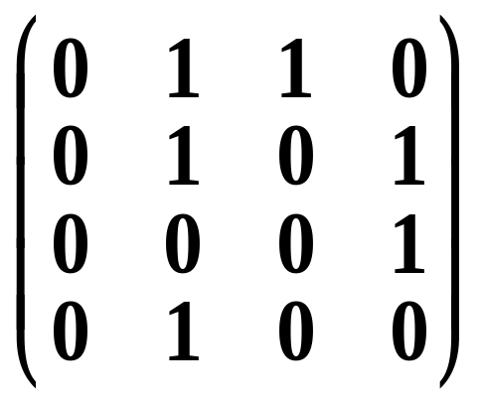
二、二元关系的表示方法（续）
例4：设A = {1, 2, 3, 4}, R = { <1, 2>, <1, 3>, <2, 2>,
<2, 4>, <3, 4>, <4, 2> }是A上的关系，试写出R的
关系矩阵并画出关系图。
解：
关系矩阵
关系图
1•
•2
4•
•3
思考：写出例3的关系矩阵和关系图

Slide 15
§4.2 关系的运算
一、关系的定义域与值域
关系R的定义域(domain) ：
dom R = { x | ∃ y(< x, y >∈R) } ，
即R中所有有序对的第一元素构成的集合。
关系R的值域(range) ：
ran R = { y | ∃ x(< x, y >∈R) } ，
即R中所有有序对的第二元素构成的集合。
关系R的域 (field) ：fld R = dom R∪ran R

Slide 16
一、关系的定义域与值域（续）
例5：分别求出下列关系的定义域和值域。
(1) R₁ = { < x, y > | x, y∈Z ∧ x ≤ y };
(2) R₂ = { < x, y > | x, y∈Z ∧ x² + y² = 1 };
(3) R₃ = { < x, y > | x, y∈{1, 2, 3, 4} ∧ x > y }
解：(1) dom R₁ = ran R₁ = Z
(2) R₂ = {<0, 1>, <0, -1>, <1, 0>, < -1, 0>}
dom R₂ = ran R₂ = { 0, 1, -1 }
(3) R₃ = {<2, 1>,<3, 1>,<4, 1>,<3, 2>, <4, 2>, <4, 3>}
dom R₃ = { 2, 3, 4 }，ran R₃ = { 1, 2, 3 }

Slide 17
二、关系的常用运算
F是任意关系，F 的逆F ⁻¹ ={ < x, y > | yFx }
1、逆：
2、合成：
3、限制：
4、象：
任意两个关系F与G的合成，记作：F □ G
F □ G = { < x, y > | ∃ z( xGz ∧ zFy ) } //举例
关系F在集合A上的限制，记作：F | A
F | A = { < x, y > | xFy ∧ x∈A }
集合A在F 下的象，记作：F [A]
F [A] = ran (F | A)

Slide 18
例: 设F＝{<3,3>,<6,2>}, G={<2,3>,<3,6>}，
则F⁻¹ ＝{<3,3>,<2,6>},
F°G＝ {<2,3>, {<3,2>} , G°F＝ {<6,3>,<3,6>}
例: 设R＝{<1,2>，<1,3>，<2,2>，<2,4>，<3,2>}
R | {1}＝
{<1,2>，<1,3>}
R | {2,3}＝
{<2,2>，<2,4>}，<3,2>}
R[{1}]＝
{2,3}
R[{3}]＝
{2}

Slide 19
二、关系的常用运算（续）
例6：设F, G是N上的关系，其定义为
F = { < x, y > | x, y∈N ∧ y = x² }
G = { < x, y > | x, y∈N ∧ y = x + 1 }
求G ^{–1}, F □ G, G □ F, F | {1, 2}, F [{1, 2}]。
解：G ^{–1} = { < y, x > | x, y∈N ∧ y = x + 1 }
列出G ^{–1}中的元素即为
G ^{–1} = {<1, 0>, <2, 1>, <3, 2>, … , < x + 1, x >, … }

Slide 20
二、关系的常用运算（续）
例6：设F, G是N上的关系，其定义为
F = { < x, y > | x, y∈N ∧ y = x² }
G = { < x, y > | x, y∈N ∧ y = x + 1 }
求G ^{–1}, F □ G, G □ F, F | {1, 2}, F [{1, 2}]。
解：为了求F □ G可以先直观表示如下：
对任何x∈N
x x + 1 = z z² = y
G
F
即 y = (x + 1)²
因此F □ G = {< x, y > | x, y∈N ∧ y = (x + 1)²}

Slide 21
二、关系的常用运算（续）
例6：设F, G是N上的关系，其定义为
F = { < x, y > | x, y∈N ∧ y = x² }
G = { < x, y > | x, y∈N ∧ y = x + 1 }
求G ^{–1}, F □ G, G □ F, F | {1, 2}, F [{1, 2}]。
解：为了求G □ F可以先直观表示如下：
对任何x∈N
x x² = z z + 1 = y
F
G
即 y = x² + 1
因此G □ F = {< x, y > | x, y∈N ∧ y = x² + 1}

Slide 22
二、关系的常用运算（续）
例6：设F, G是N上的关系，其定义为
F = { < x, y > | x, y∈N ∧ y = x² }
G = { < x, y > | x, y∈N ∧ y = x + 1 }
求G ^{–1}, F □ G, G □ F, F | {1, 2}, F [{1, 2}]。
解： F | {1, 2} = { <1, 1>, <2, 4> }
F [{1, 2}] = ran (F | {1, 2}) = { 1, 4 }

Slide 23
三、关系运算的性质
1、(F ^{–1})^{–1} = F
2、dom F ^{–1} = ran F , ran F ^{–1} = dom F
3、(F □ G) □ H = F □ (G □ H )
4、(F □ G)^{–1} = G ^{–1} □ F ^{–1}
5、F □ (G∪H) = (F □ G)∪(F □ H)
6、F □ (G∩H) ⊆ (F □ G)∩(F □ H)
7、(G∪H) □ F = (G □ F)∪(H □ F)
8、(G∩H) □ F ⊆ (G □ F)∩(H □ F)

Slide 24
三、关系运算的性质（续）
4、(F □ G)^{–1} = G ^{–1} □ F ^{–1}的证明。
对任意< x, y >∈(F □ G)^{–1}
⇔ < y, x >∈F □ G
⇔ ∃ z( < y, z >∈G ∧ < z, x >∈F )
⇔ ∃ z( < z, y >∈G ^{–1} ∧ < x, z >∈F ^{–1} )
⇔ ∃ z( < x, z >∈F ^{–1} ∧ < z, y >∈G ^{–1} )
⇔ < x, y >∈G ^{–1} □ F ^{–1}

Slide 25
三、关系运算的性质（续）
6、F □ (G∩H) ⊆ (F □ G)∩(F □ H)的证明。
对任意< x, y >∈ F □ (G∩H)
⇔ ∃ z(< x, z >∈G∩H ∧ < z, y >∈F )
⇔ ∃ z(< x, z >∈G ∧ < x, z >∈H ∧ < z, y >∈F )
⇔ ∃ z((<x, z>∈G ∧ <z, y>∈F) ∧ (<x, z>∈H ∧ <z, y>∈F))
⇒ ∃ z(<x, z>∈G∧<z, y>∈F) ∧ ∃ z(<x, z>∈H∧<z, y>∈F)
⇔ < x, y >∈ F □ G ∧ < x, y >∈ F □ H
⇔ < x, y >∈ (F □ G)∩(F □ H)

Slide 26

四、关系的幂运算
设R是A上的关系，n为自然数，则：
(1) R⁰ = { < x, x > | x∈A }
(2) R^{n} = R^{n-1} □ R, n ≥ 1
(1) R^{m} □ R^{n} = R^{m + n}
(2) (R^{m})^{n} = R^{mn}
其中m, n为自然数。
定理

Slide 27
求R的各次幂的方法:
集合运算法;
R² =R □ R
(2) 关系图法;
根据R的关系图求R²
(3)关系矩阵法; | R ^{n}|= |R| ^{n} (逻辑加)
x₁
x₂
x₃
x₁
x₃

Slide 28
四、关系的幂运算（续）
例7：设A= { a, b, c, d }，A上的一个关系
R = { < a, b >, < b, a > , < b, c > , < c, d > }
求R⁰，R²，R³。
解：R⁰ = { < a, a >, < b, b >, < c, c >, < d, d > }
由R的关系图知
R² = R □ R = { < a, a >, < a, c >,
< b, b >, < b, d > }
a•
a•
•b
•b
d•
d•
•c
•c
R³ = { < a, b >, < a, d >, < b, a >, < b, c >}

Slide 29
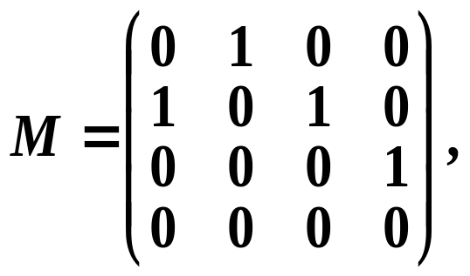
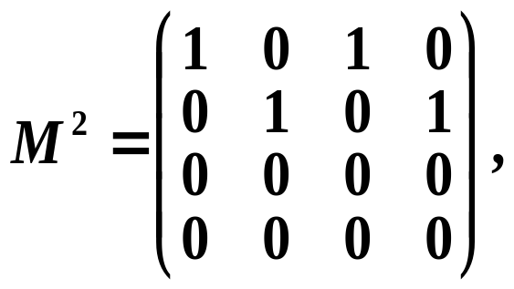
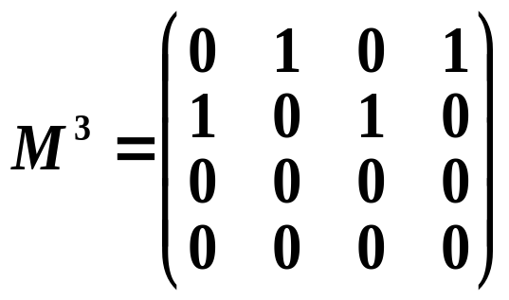
四、关系的幂运算（续）
例7：设A= { a, b, c, d }，A上的一个关系
R = { < a, b >, < b, a > , < b, c > , < c, d > }
求R⁰，R²，R³。
R的关系矩阵
R² = R □ R = { <a, a>, <a, c>, <b, b>, <b, d> }
R³ = R² □ R = { <a, b>, <a, d>, <b, a>, <b, c>}

Slide 30
§4.3 关系的性质
设R是A上的关系
1、自反性：∀ x∈A，有<x, x>∈R
R的关系矩阵：主对角线元素全为1
R的关系图：每个顶点都有环
2、反自反性：∀ x∈A，有<x, x>∉ R
R的关系矩阵：主对角线元素全为0
R的关系图：每个顶点都没有环

Slide 31
关系的性质
3、对称性：若<x, y>∈R，则<y, x>∈R
R的关系矩阵：对称阵
R的关系图：若两个顶点间有边，则一定
是一对方向相反的边。
4、反对称性：若<x, y>∈R且x ≠ y，则<y, x>∉R
R的关系矩阵：若r_{ij} = 1，且i ≠ j，则r_{ji} = 0
R的关系图：若两个顶点间有边，则一定
是只有一条有向边。

Slide 32
关系的性质
5、传递性：若<x, y>∈R且<y, z>∈R，则<x, z>∈R
R的关系图：若顶点x_{i} 到x_{j} 有边，x_{j} 到x_{k} 有边，
则x_{i} 到x_{k} 有边。

Slide 33
关系的性质
例8：设A = { 1, 2, …, 10 }，对于A上的关系
R = {< x, y > | (x − y)/3∈Z }， R具有哪些性质？
解：对任意x∈A，有(x − x)/3 = 0∈Z，则< x, x >∈R，
R是自反的。
若xRy，即(x − y)/3∈Z，则有(y - x)/3∈Z，
于是yRx，R是对称的。
若A中有三个元素x, y, z，满足xRy且yRz，
即(x − y)/3∈Z且(y − z)/3∈Z，则有(x − z)/3∈Z，
于是xRz，R是传递的。

Slide 34
关系的性质
例9：
a•
a•
a•
b•
•c
b•
•c
b•
•c
判断图中关系具有哪些性质？
解：(1) 关系非自反的，非反自反的，是对称的，
非反对称的，非传递的。
(2) 关系非自反的，是反自反的，非对称的，
是反对称的，是传递的。
(3) 关系是自反的，非反自反的，非对称的，
是反对称的，是传递的。

Slide 35
§4.4 关系的闭包
一、定义
闭包：设R是A上的关系，则包含R而使之具有自反
性质（对称性质或传递性质）的最小关系，
称为R的自反闭包（对称闭包或传递闭包）。
自反闭包记作： r (R)
对称闭包记作： s (R)
传递闭包记作： t (R)

Slide 36
二、求解方法
设R是A上的关系，则
(1) r (R) = R∪R⁰
(2) s (R) = R∪R^{–1}
(3) t (R) = R∪R² ∪R³ ∪…

Slide 37
二、求解方法（续）
矩阵形式：设M是R的关系矩阵，则
(1) M_{r} = M + E
(2) M_{s} = M + M'
(3) M_{t} = M + M² + M³ + …
其中+均表示矩阵中对应元素的逻辑加。

Slide 38
二、求解方法（续）
关系图表示：
(1) 使R的关系图中所有顶点都有一个环，
便得到r (R)的关系图。
(2) 将R的关系图中所有的单向边改成双向边，
便得到s (R)的关系图。
(3) 使R的关系图中所有顶点到从它出发长度
不超过n (n是图中顶点个数)的所有终点
都有边，便得到t (R)的关系图。

Slide 39
三、应用
例10：设A = {a, b, c}，A上的关系R = { <a, b>, <a, c>,
<b, a>, <b, c> }，求r (R)，s (R)，t (R)。
解：r (R) = R∪R⁰
= R∪{ <a, a>, <b, b>, <c, c> }
= {<a, a>,<a, b>,<a, c>,<b, a>,<b, b>,<b, c>,<c, c>}
s (R) = R∪R^{–1}
= R∪{<b, a>,<c, a>,<a, b>,<c, b>}
= {<a, b>, <a, c>, <b, a>, <b, c>, <c, a>, <c, b>}

Slide 40
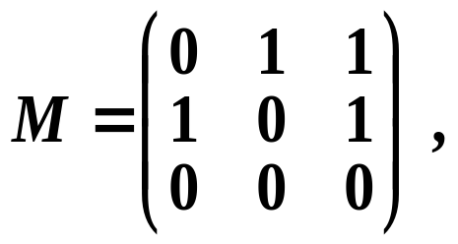
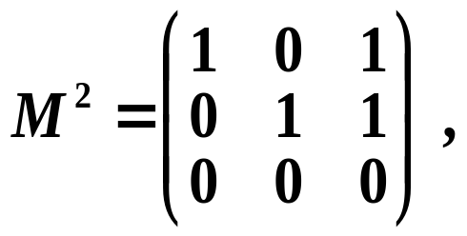
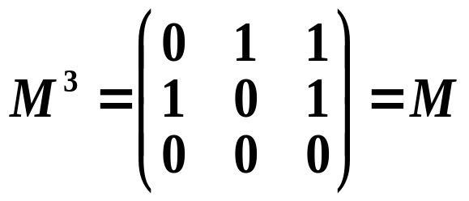
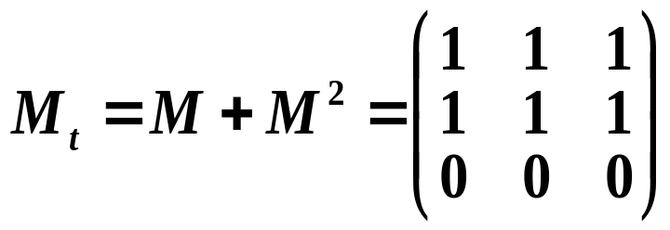
三、应用（续）
例10：设A = {a, b, c}，A上的关系R = { <a, b>, <a, c>,
<b, a>, <b, c> }，求r (R)，s (R)，t (R)。
解：t (R) = R∪R² ∪R³ ∪…
则t (R) = {<a, a>, <a, b>, <a, c>, <b, a>, <b, b>, <b, c>}

Slide 41
§4.5 等价关系和偏序关系
一、等价关系
等价关系： A上的关系R是自反的、对称的和传递的，
则称R为等价关系。
若< x, y >∈等价关系R，则记作x ~ y。
如例8：设A = { 1, 2, …, 10 }，对于A上的关系
R = { < x, y > | (x − y)/3∈Z }
由R具有自反性、对称性和传递性，知R是等价关系，
且1 ~ 4 ~ 7 ~ 10，2 ~ 5 ~ 8，3 ~ 6 ~ 9

Slide 42
一、等价关系（续）
等价类：设R是A上的等价关系，对任意x∈A，令
[x]_{R} = { y | y∈A ∧ xRy },
则称[x]_{R}为x关于R的等价类。
简称为x的等价类。简记为[x]
于是例8有[1] = [4] = [7] = [10] = {1, 4, 7, 10},
[2] = [5] = [8] = {2, 5, 8},
[3] = [6] = [9] = {3, 6, 9}

Slide 43
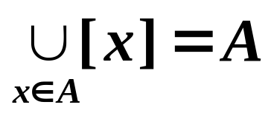
一、等价关系（续）
等价类的性质：设R是A上的等价关系，
对任意x，y∈A，下列结论成立：
(1) [x] ≠ ∅，且[x] ⊆ A；
(2) 若xRy ，则[x] = [y]；
(3) 若x y ，则[x]∩[y] = ∅；
(4) 。
R

Slide 44
一、等价关系（续）
集A在等价关系R下的商集：
设R是A上的等价关系，以R的不交的等价类
为元素的集合叫作A在R下的商集，记作A/R，
即A/R = { [x]_{R} | x∈A}
于是例8中A/R = { {1, 4, 7, 10}, {2, 5, 8}, {3, 6, 9} }

Slide 45
一、等价关系（续）
集合A的划分：
设A是非空集合，如果存在一个A的子集
族π (π ⊆ P(A))，满足以下条件：
(1) ∅ ∉π ；
(2) π 中任意两个元素不交；
(3) π 中所有元素的并集等于A；
则称π 为A的一个划分，且称π 中的元素为划分块。

Slide 46
一、等价关系（续）
例11：设A = { a, b, c, d }，判断下列哪些集合是A的
划分。
(1) { {a}, {b, c}, {d} }
(2) { {a, b, c, d} }
(3) { {a, b}, {c}, {a, d} }
(4) { ∅, {a, b}, {c, d} }
(5) { {a, b}, {c} }
是
是
不是
不是
不是

Slide 47

一、等价关系（续）
等价关系与划分：
A在等价关系R下的商集A/R是A的一个划分，
称为由R所诱导的划分。
对于A上给定的任意划分π ，定义A上二元关
系R为：对任何元素x，y∈A，若x和y在同一划分
块中，则xRy。于是R是A上的等价关系，称为由
划分π 所诱导的等价关系，且商集A/R就等于π 。
集合A上的等价关系与A的划分是一一对应的。

Slide 48
一、等价关系（续）
例12：设A = {1, 2, 3}，求出A上所有的等价关系。
解：先求A 的各种划分：只有1个划分块的划分π ₁，
具有2个划分块的划分π ₂ , π ₃ , π ₄，
具有3个划分块的划分π ₅。
于是π ₁= {{1, 2, 3}}，
π ₂= {{1, 2}, {3}}，π ₃= {{1, 3}, {2}}，
π ₄= {{1}, {2, 3}}，
π ₅= {{1}, {2}, {3}}

Slide 49
一、等价关系（续）
例12：设A = {1, 2, 3}，求出A上所有的等价关系。
设对应于划分π _{i} 的等价关系为R_{i}，则有
R₁= { <1, 1>, <1, 2>, <1, 3>, <2, 1> , <2, 2>,
<2, 3>, <3, 1>, <3, 2>, <3, 3> }
R₂= { <1, 1>, <1, 2>, <2, 1>, <2, 2>, <3, 3> }
R₃= { <1, 1>, <1, 3>, <3, 1>, <3, 3>, <2, 2> }
R₄= { <2, 2>, <2, 3>, <3, 2>, <3, 3>, <1, 1> }
R₅= { <1, 1>, <2, 2>, <3, 3> }

Slide 50
二、偏序关系
偏序关系： A上的关系R是自反的、反对称的和
传递的，则称R为偏序关系。记作≤
若< x, y >∈偏序关系≤，则可记作x≤y。
偏 序 集： 一个集合A与A上的偏序关系R一起
叫作偏序集。记作< A, R > 。

Slide 51
二、偏序关系（续）
例13：设A = {1, 2, 3}，A上关系R是通常意义下的
小于或等于关系，试写出R并验证它是偏序关系。
解：R = { <1, 1>,<1, 2>,<1, 3>,<2, 2>,<2, 3>,<3, 3> }
(1) 因<1, 1>,<2, 2>, <3, 3>均属于R，
所以R是自反的。
(2) 对任意<x, y>∈R有x≤y，当x ≠ y时<y, x>∉R
所以R是反对称的。
(3) 对任意<x, y>∈R，<y, z>∈R有x≤y ∧ y≤z，
则x≤z，于是<x, z>∈R，所以R是传递的。

Slide 52
二、偏序关系（续）
例14：设A = { a, b } ，证明< P(A), R⊆>是偏序集。
解： R⊆ = { <∅, ∅>, <∅, {a}>, <∅, {b}>, <∅, {a, b}>,
<{a}, {a}>, <{a}, {a, b}>, <{b}, {b}>,
<{b}, {a, b}>, <{a, b}, {a, b}> }
由<∅,∅>,<{a},{a}>,<{b},{b}>,<{a,b},{a,b}>均属于R⊆，
则R⊆是自反的；
对任意<x, y>∈ R⊆有x ⊆ y，当x ≠ y时
有<y, x>∉R⊆，则R⊆是反对称的；
对任意<x, y>∈R⊆且
<y, z>∈R⊆有x ⊆ y ∧ y ⊆ z，则有x ⊆ z，即<x, z>∈R⊆，
于是R⊆是传递的。
因此< P(A), R⊆>是偏序集。

Slide 53
二、偏序关系（续）
对于偏序集< A,≤>，
(1) 如果对任意x, y∈A，或者x≤y 或者y≤x成立，
则称x 与y 可比。
(2) 如果x < y且不存在z∈A，使(x < z) ∧ (z < y)，
则称y 盖住 x 。
全序关系：偏序集< A,≤>，若对任意的x, y∈A，都有
x 与y 可比，则称≤为A上的全序关系。
且称< A,≤>为全序集。

Slide 54
二、偏序关系（续）
偏序集< A,≤>的哈斯图：
(1) 用小圆圈分别表示A的每一个元素(称为结点)。
(2) 按每个元素在偏序中的次序从底向上排列
结点位置。
(3) 如果y盖住x，则在x 和y 之间连一条线。
特别地，全序集的哈斯图是一条直线。

Slide 55
二、偏序关系（续）
例15：画出<{1, 2, … , 12}, R_{整除}>和<P({a, b, c}), R⊆>
的哈斯图。
{a, b, c}
8
12
4
{a, b}
{a, c}
{b, c}
10
6
9
2
{a}
{b}
{c}
11
5
3
7
1
∅

Slide 56
二、偏序关系（续）
偏序集中的一些特殊元素：
设< A,≤>为偏序集，B ⊆ A，
(1) 若∃ y(y∈B) ，使得∀ x(x∈B→ y≤x)成立，
则称y是B的最小元。(小于B中所有元)
(2) 若∃ y(y∈B) ，使得∀ x(x∈B→ x≤y)成立，
则称y是B的最大元。(大于B中所有元)
(3) 若∃ y(y∈B) ，使得¬ ∃ x(x∈B ∧ x < y)成立，
则称y是B的极小元。(B中没有比y小的其他元)

Slide 57
二、偏序关系（续）
(4) 若∃ y(y∈B) ，使得¬ ∃ x(x∈B ∧ y < x)成立，
则称y是B的极大元。(B中没有比y大的其他元)
(5) 若∃ y(y∈A) ，使得∀ x(x∈B→ x≤y)成立，
则称y是B的上界。
(6) 若∃ y(y∈A) ，使得∀ x(x∈B→ y≤x)成立，
则称y是B的下界。
(7) 令C = { y| y是B的上界}，则称C的最小元
为B的最小上界或上确界。
(8) 令C = { y| y是B的下界}，则称C的最大元
为B的最大下界或下确界。

Slide 58
二、偏序关系（续）
{a, b, c}
8
12
{a, b}
{a, c}
{b, c}
4
10
6
9
2
{a}
{b}
{c}
11
5
3
7
1
∅
图1
图2
8
12
10
4
6
9
11
5
2
3
7
图3

Slide 59
§4.6 函数的定义和性质
一、函数的概念
函数：设F为二元关系，若对任意的x∈dom F都存在
唯一的y∈ran F，使得xFy成立，则称F为函数，
并称y 是F在x 的函数值。
若< x, y > ∈函数 F，则记作F (x) = y。
如：F₁ = {<x₁, y₁>, <x₂, y₁>, <x₃, y₂>}是函数，
但 F₂ = {<x₁, y₁>, <x₁, y₂>, <x₂, y₁>, <x₃, y₂>}不是函数

Slide 60
一、函数的概念（续）
从 A到B的函数：
设A，B是集合，如果函数F 满足条件：
(1) dom F = A (2) ran F ⊆ B
则称F是从A到B的函数。记作F : A → B
从A到B的函数F与从A到B的关系R的区别:
(1) dom F = A，而dom R ⊆ A。
(2) 函数F中，对于一个x满足xFy的y是唯一的，
而关系R中，对于一个x满足xRy的y可能不唯一。

Slide 61
设A，B为集合，记B^{A}为所有从 A到B的函数
构成的集合。”读作B上A” B^{A}={f | f: A → B }
例如：A={0,1,2}, B={a,b} ，则B^{A}={f1,f2,…f8},
这8个元素分别是？？
f1={<0,a>,<1,a>,<2,a>};
f2={<0,a>,<1,a>,<2,b>};
………..
f8={<0,b>,<1,b>,<2,b>};

Slide 62
一、函数的概念（续）
集合A'在函数F下的象：
设F : A → B，A' ⊆ A，
则F(A') = { F (x) | x∈A'}称为A'在F下的象。
当A'= A时，称F (A') = F (A) = ran F是函数的象。
如F: Z → Z，F (x) = x²，则F ({ -1, 0, 1 }) = { 0, 1 }
F: Z → R，F (x) = e^{x}，则F ({ -1, 0, 1 }) = { e⁻¹, 1, e }

Slide 63
二、函数的性质
设函数F : A → B
1、满射：若ran F = B，则称F是满射的(到上的)。
2、单射：若对任意的x₁, x₂ ∈A，x₁ ≠ x₂ ，都有
F (x₁) ≠ F (x₂) ，则称F是单射的(一一的) 。
3、双射：若F 既是满射的又是单射的，
则称F是双射的(一一到上的)。

Slide 64
二、函数的性质（续）
例16：确定下列F是否为A到B的函数。若是则
指出其是否为单射、满射或双射的。
(1) A = {1, 2, 3, 4}, B = {5, 6, 7, 8, 9}
F = { <1, 6>, <3, 5>, <4, 7>, <2, 8> }
(2) A, B 同上，F = { <1, 6>,<3, 5>,<4, 7>,<2, 6> }
(3) A, B 同上，F = { <1, 6>,<3, 5>,<4, 7>,<1, 8> }
(4) A, B为实数集，F (x)= x² - x
(5) A, B为实数集，F (x)= 1/x
(6) A, B为实数集，F (x)= x/(x² +1)
(1) F是从A到B的函数，是单射的，不是满射的。
(2) F是从A到B的函数，不是单射的，不是满射的。
(3) F不是从A到B的函数。

Slide 65
二、函数的性质（续）
例16：确定下列F是否为A到B的函数。若是则
指出其是否为单射、满射或双射的。
(4) A, B为实数集，F (x)= x² - x
(5) A, B同上，F (x)= 1/x
(6) A, B同上，F (x)= x/(x² +1)
(4) F是从A到B的函数，不是单射的，不是满射的。
(5) F不是从A到B的函数。
(6) F是从A到B的函数，不是单射的，不是满射的。

Slide 66
二、函数的性质（续）
例17：判断下列函数的单射、满射和双射性。
(1) F : R × R → R × R，R为实数集，
F (<x, y>) = < x + y, x – y > 。
(2) F : N × N → N ，N为自然数集，
F (<x, y>) = | x² – y²| 。
解：对任意<x, y>,<u, v>∈R × R, 且<x, y> ≠ <u, v>,
假设有 < x + y, x – y > = < u + v, u – v >
则有 x + y = u + v 和 x – y = u – v
联立两式解得：x = u且y = v,
它与<x, y> ≠ <u, v>矛盾，
因此一定有< x + y, x – y > ≠ < u + v, u – v >，
即函数具有单射性。

Slide 67
二、函数的性质（续）
例17：判断下列函数的单射、满射和双射性。
(1) F : R × R → R × R，R为实数集，
F (<x, y>) = < x + y, x – y >。
又，对任意<u, v>∈R × R，假设存在<x, y>∈R × R，
满足F (<x, y>) = <u, v> ，
则有< x + y, x – y > = <u, v>
即 x + y = u 且 x – y = v
联立两式解出：x = (u + v)/2 且 y = (u – v)/2,
于是，ran F = R × R
即函数具有满射性。因此，该函数具有双射性。

Slide 68
二、函数的性质（续）
例17：判断下列函数的单射、满射和双射性。
(2) F : N × N → N ，N为自然数集，
F (<x, y>) = |x² – y²| 。
解：因为对任意k∈N，都有F (<k, k>) = 0，
所以函数不具有单射性。
同时不存在x, y ∈N，满足|x² – y²| = 2，
即2 ∉ ran F ，则函数也不具有满射性。
因此函数也不具有双射性。

Slide 69
三、几类常见函数
1、常函数：
设F : A → B，若∃ y( y∈B)，使得
∀ x( x∈A → F (x) = y)成立，则称F是常函数。
2、恒等函数：
设F : A → A，若∀ x( x∈A → F (x) = x)成立，
则称F是恒等函数。
A上的恒等关系I_{A} 就是一个恒等函数。

Slide 70
三、几类常见函数（续）
3、单调函数： 设F : R → R，
(1) 若∀ x₁∀ x₂(x₁∈R ∧ x₂∈R ∧ x₁<x₂ → F(x₁)≤F(x₂))
成立，则称F是单调递增函数。
(2) 若∀ x₁∀ x₂(x₁∈R ∧ x₂∈R ∧ x₁<x₂ → F(x₁) < F(x₂))
成立，则称F是严格单调递增函数。
(3) 若∀ x₁∀ x₂(x₁∈R ∧ x₂∈R ∧ x₁<x₂ → F(x₁)≥F(x₂))
成立，则称F是单调递减函数。
(4) 若∀ x₁∀ x₂(x₁∈R ∧ x₂∈R ∧ x₁<x₂ → F(x₁) > F(x₂))
成立，则称F是严格单调递减函数。

Slide 71
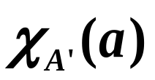
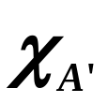
三、几类常见函数（续）
4、特征函数：
设A为集合，对任意A' ⊆ A，令
1 若a∈A'
=
0 若a∈A – A'
则称 : A → {0, 1}为A'的特征函数。
例如： A = {1, 2, 3, 4}，A' = {1, 2}
则 (1) = (2) = 1, (3) = (4) = 0

Slide 72
三、几类常见函数（续）
5、自然映射：
设R是A上的等价关系，定义一个从A到A/R
的函数g : A → A/R且g(a) = [a]，则称g是从A到
商集A/R的自然映射。
自然映射将A中的元素a 映射到a 的等价类[a]。
例如：A = { 1, 2, 3 }，
R = { <1, 1>, <1, 3>, <3, 1>, <3, 3>, <2, 2> }
则： [1] = [3] = {1, 3}, [2] = {2}
g(1) = g(3) = {1, 3}, g(2) = {2}

Slide 73
§4.7 函数的复合和反函数
一、函数的复合运算
函数的复合：
设F , G为函数，则F □ G也是函数，且满足条件:
(1) dom (F □ G) = { x | x∈ dom G ∧ G (x)∈ dom F }；
(2) 对任意的x∈dom (F □ G)，有F □ G (x) = F (G (x))。
设F : B → C，G : A → B，则F □ G : A → C，
且对任意的x∈ A，有F □ G (x) = F (G (x))。

Slide 74
一、函数的复合（续）
函数的复合运算的性质：
设F : B → C，G : A → B，
(1) 若F , G是满射的，则F □ G : A → C也是满射的。
(2) 若F , G是单射的，则F □ G : A → C也是单射的。
(3) 若F , G是双射的，则F □ G : A → C也是双射的。

Slide 75
二、函数的逆运算
函数的逆：
设函数F : A → B是双射函数，则F ^{–1}是函数，
并且是从B到A的双射函数。称F ^{–1}是F 的反函数。
函数的逆运算的性质：
F ^{–1} □ F = I_{A} ，F □ F ^{–1} = I_{B}

Slide 76
三、应用
例18：设F,G,H ∈R^{R},且F(x) = 2x + 5,G(x) = x – 7,
H(x) = x/3,求F □ G,G □ F,G □ G,G □ H,F ^{–1},G ^{–1},H ^{–1}。
解：F □ G(x) = F(G(x)) = F(x–7) = 2(x–7)+5 = 2x–9
G □ F(x) = G(F(x)) = G(2x+5) = (2x+5) –7= 2x–2
G □ G(x) = G(G(x)) = G(x –7) = (x–7) –7= x–14
G □ H(x) = G(H(x)) = G(x/3) = x/3 –7
F ^{–1}(x) = (x – 5)/2
G ^{–1}(x) = x + 7
H ^{–1}(x) = 3x

